Slide 1
COLLADA と SOFTIMAGE|XSI
梅澤 孝司
テクニカルスペシャリスト
アビッドテクノロジー株式会社 ソフトイマージ

Slide 2
アジェンダ
会社概要
SOFTIMGE|XSI
COLLADA 1.4.0 への対応

Slide 3




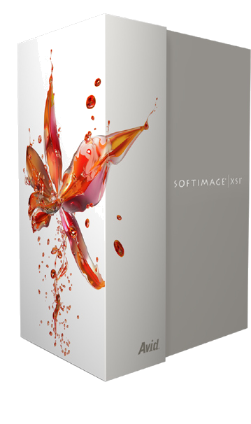
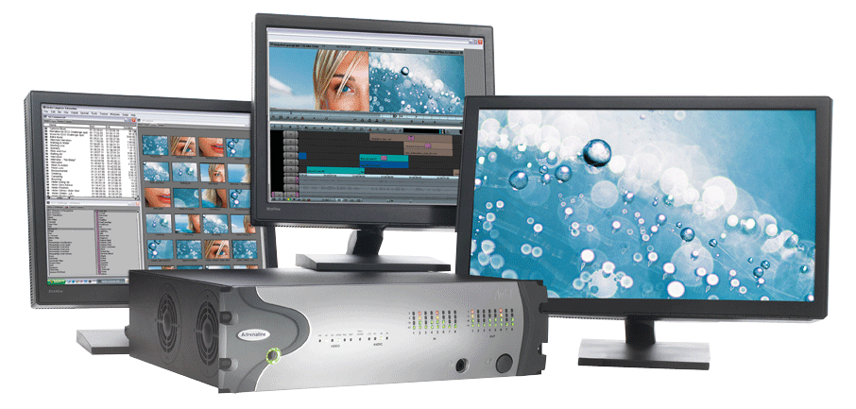

アビッドテクノロジー株式会社
本社 米国マサチューセッツ州テュークスベリー市
日本 東京都港区赤坂２－１１－７
設立 １９８７年（１９９３年にNASDAQに上場）
納入国 約１００ヶ国
-Avid DS Nitris
-Avid Media Composer
-Avid Adrenaline
-Avid Xpress Pro
-SOFTIMAGE|XSI
-SOFTIAMGE|BEHAVIOR
-Alienbrain studio

Slide 4


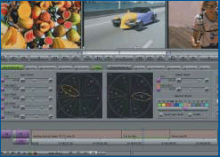


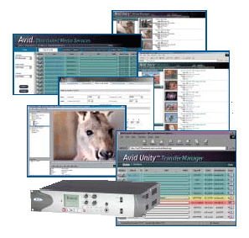













アビッドテクノロジー製品ラインナップ
編集
仕上げ
グラフィックス& FX
オーディオ
3D
アセット管理
DVD
Media Composer Adrenaline
ADVANCED
DS Nitris
digidesign
XSI Advanced
AB Studio
MediaNetwork
Productivity Tools
Xpress Pro
(+ Mojo)
Xpress DV
Symphony
DS Nitris
Boris
XSI Essentials
Sonic ReelDVD
Productivity Tools
INTERMEDIATE
digidesign
AB Studio
LANshare
Elastic Gasket
Sonic DVDIt!
XSI Foundation
CONSUMER
Free DV

Slide 5
XSI で開発されたゲームタイトル（抜粋）
MotoGP、鉄拳シリーズ（ナムコ） 1996年-2005年
バイオハザード、鬼武者シリーズ（カプコン） 1997年-2005年
Half-Life2（Valve) 2004年
ドラゴンクエスト８(Level5) 2004年
バーチャーファイターシリーズ(SEGA) 1993年-2004年
マリオサンシャイン（任天堂） 2003年
FIFA Soccer97（Electronic Arts） 1997年
ファイナル・ファンタジー（スクウェア・エニックス） 1998年-2005年
ゼルダの伝説 （任天堂） 1998年
決戦シリーズ（光栄） 1999年-2005年
メタルギアソリッド１－３（コナミ） 2000年-2004年
デッドオアアライブシリーズ(テクモ) 2001年-2005年
Project Gotham Racing 3 2005年
Star Wars Battlefront 2
Fight Night

Slide 6
XSI で作成された映画、CG映像
スターウォーズシリーズ
  Industrial Light & Magic
ハウルの動く城
  スタジオジブリ
ハリーポッターシリーズ
  Industrial Light & Magic
ブラザーフッド
  In Sight Visual
アップルシード
  デジタル・フロンティア
ラストサムライ
  Rising Sun Pictures
ターミネーター3
  Stan Winston Digital
スカイキャプテン ワールド・オブ・トゥモロー
  Rising Sun Pictures
少林サッカー
  Centro Digital Pictures
ジュラシックパークシリーズ
  Industrial Light & Magic
マトリックス
  Animal Logic
イノセンス
  Production I.G.

Slide 7
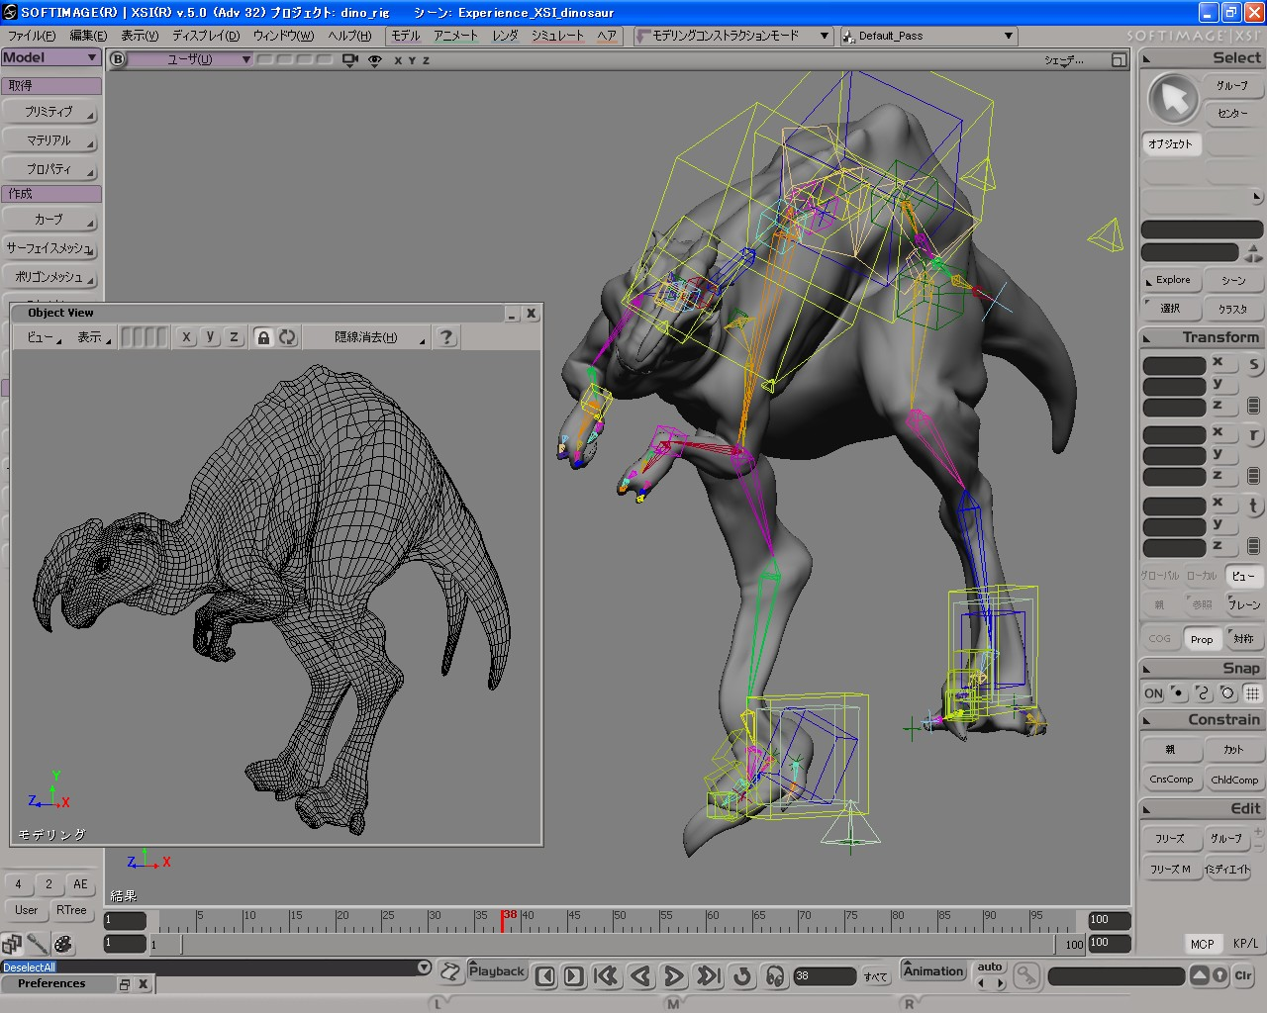
非破壊、ノンリニアのデータ構造がもたらす生産性
制作手順に依存しない過去の作業の修正

Slide 8
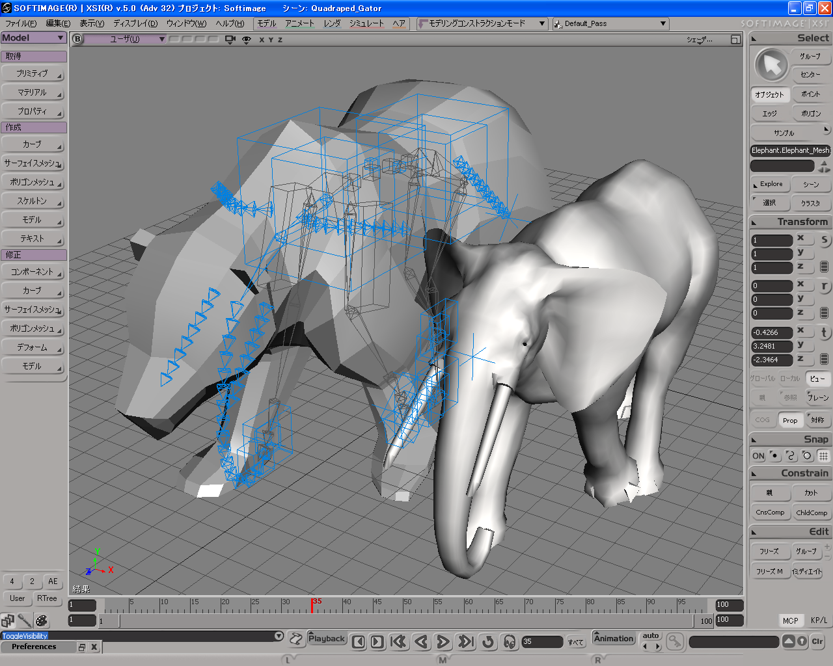
GATORによるデータの再利用
別オブジェクト間でのデータのコピー

Slide 9
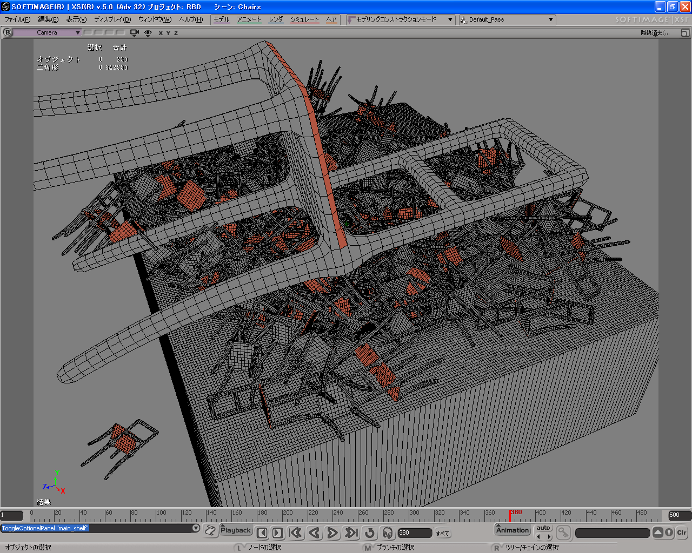
物理シミュレーションPhysXのサポート
Ageia™社のPhysXを採用

Slide 10
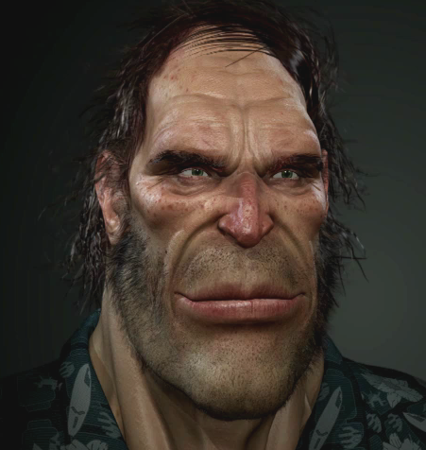
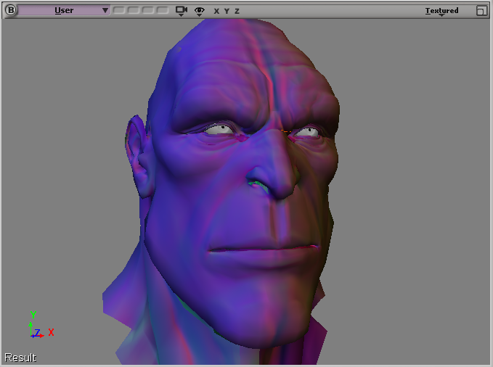
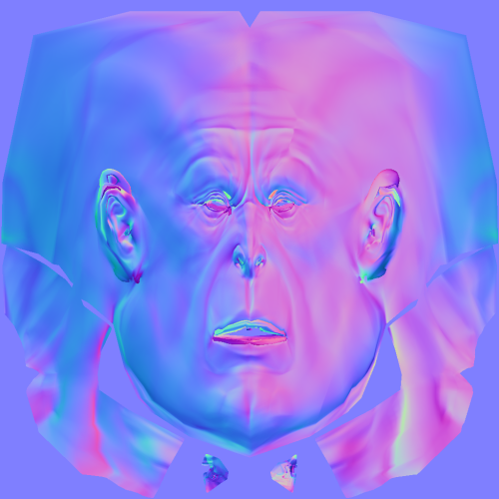
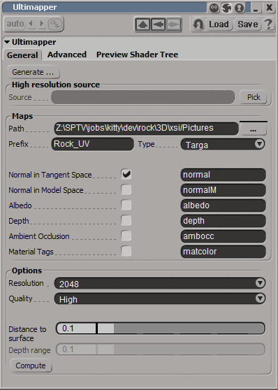
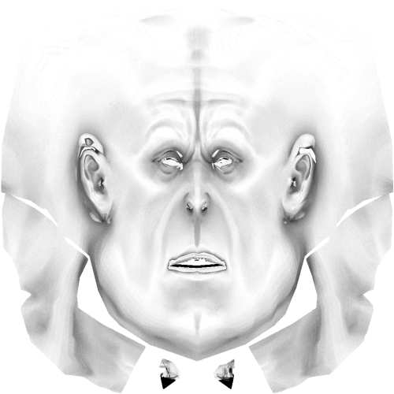
最新のリアルタイムシェーダ
DirectX9、OpenGL、Cg1.5、Shading Model 3.0 に対応
法線マップ、アンビエントオクルージョン、アルベドマップ、高さマップなど、リアルタイムシェーダのエフェクトに必須のデータ生成可能

Slide 11
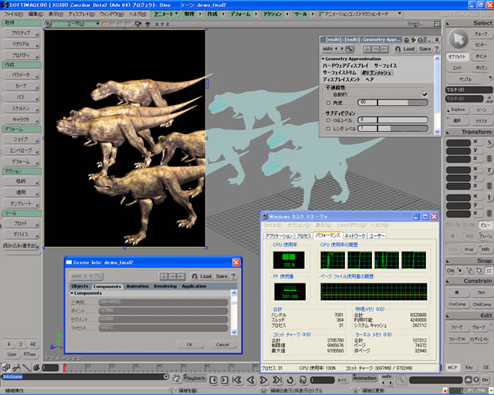
64ビット対応、およびギガポリゴンコア
億を超えるポリゴンをギガポリゴンコアでハンドリング

Slide 12
XSI 機能紹介ビデオ
興味のある方は、弊社ウェブサイトをご覧下さい。日本語でご紹介しています。
http://www.softimage.jp/xsi/v5/video/index.html

Slide 13
コンテンツ制作におけるXSI
2D データ
主要なフォーマット
.dds を含む
3D データ
COLLADA – dotXSI - .FBX, .OBJ - .X - XSI
GPU エフェクト
COLLADA FX - CGFX - .FX
SOFTIMAGE|XSI
2D データ
主要なフォーマット
.dds を含む
3D データ
COLLADA - dotXSI - .FBX .OBJ - .X - XSI
外部参照する3D データ
COLLADA – dotXSI – FBX – OBJ - .X - SI3D - XSI
GPU エフェクト
COLLADA FX - CGFX - .FX

Slide 14
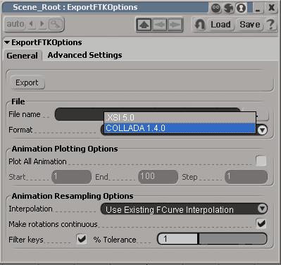
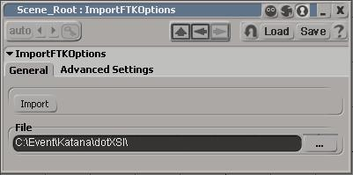
COLLADA 1.4 への対応
SOFTIMAGE|XSI v.5.1 で COLLADA 1.4 の入出力に正式対応
  COLLADA v.1.3.x の入出力はプラグインで提供していたものを、COLLADA v.1.4 では製品の中に組み込む

Slide 15
COLLADA 1.4 への対応
SOFTIMAGE|FTK で COLLADA v.1.4 に対応、
  dotXSI ファイル用のファイル入出力ライブラリ、SOFTIMAGE|FTK で COLLADA の直接の入出力に対応
  ファイルパーサ、セマンティックレイヤーの機能を提供し、データの扱いが容易
COLLADA 1.4 では、ソースコードを一から書き直しより安定、高速化
  COLLADA 1.3 では、dotXSI に吐き出しそれを変換していたが、FTK が COLLADAに対応したことにより一から開発、より高速、安定
  ソースコードも提供
COLLADA FX にも対応
  XSI で作成した CgFX のエフェクトの入出力にも対応

Slide 16
COLLADA 1.4 エクスポータでの新オプション
ジオメトリにサブディビジョンを適用
  XSI の中で設定したサブディビジョンされたメッシュのデータを自動的に出力
タンジェントを頂点カラーとして書き出し
  XSI の中で使われるタンジェントデータを、頂点カラー（0～１の間）で出力するか、タンジェント（-1～１）として出力するかのオプション
シェイプアニメーションの出力
  シェイプキーのみか、全てのプロットの出力
XSI のエキストラデータを書き出し
  COLLADA で対応していないデータを、追加データとして出力、<extra> テンプレートとして出力

Slide 17
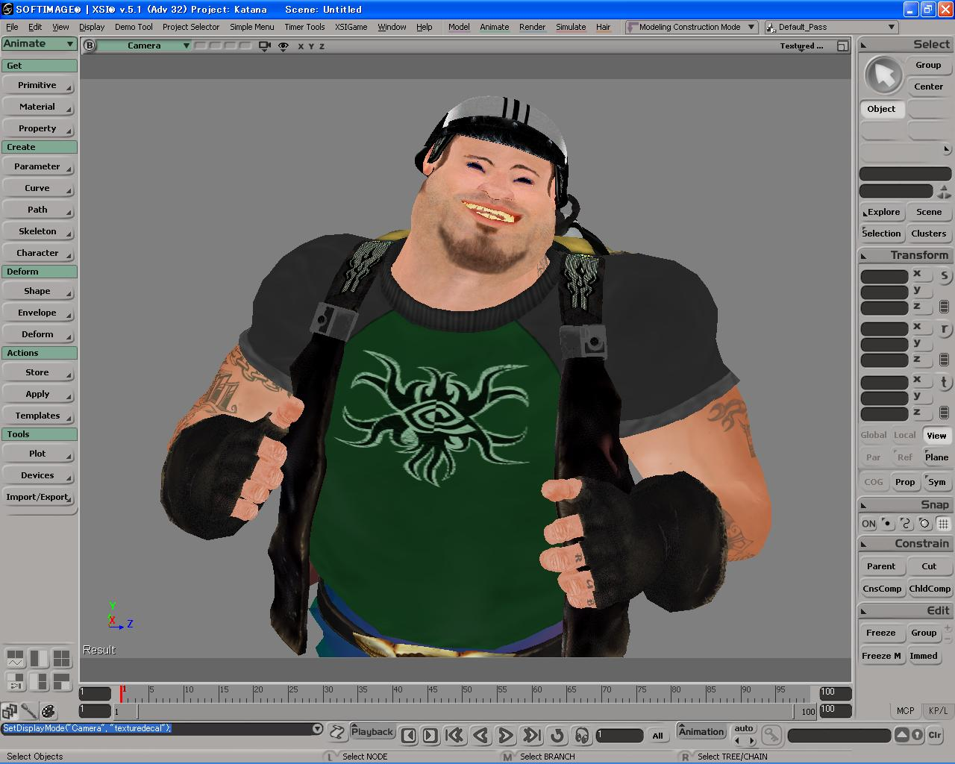
他のDCCツールで作成されたモデルの読み込み

Slide 18
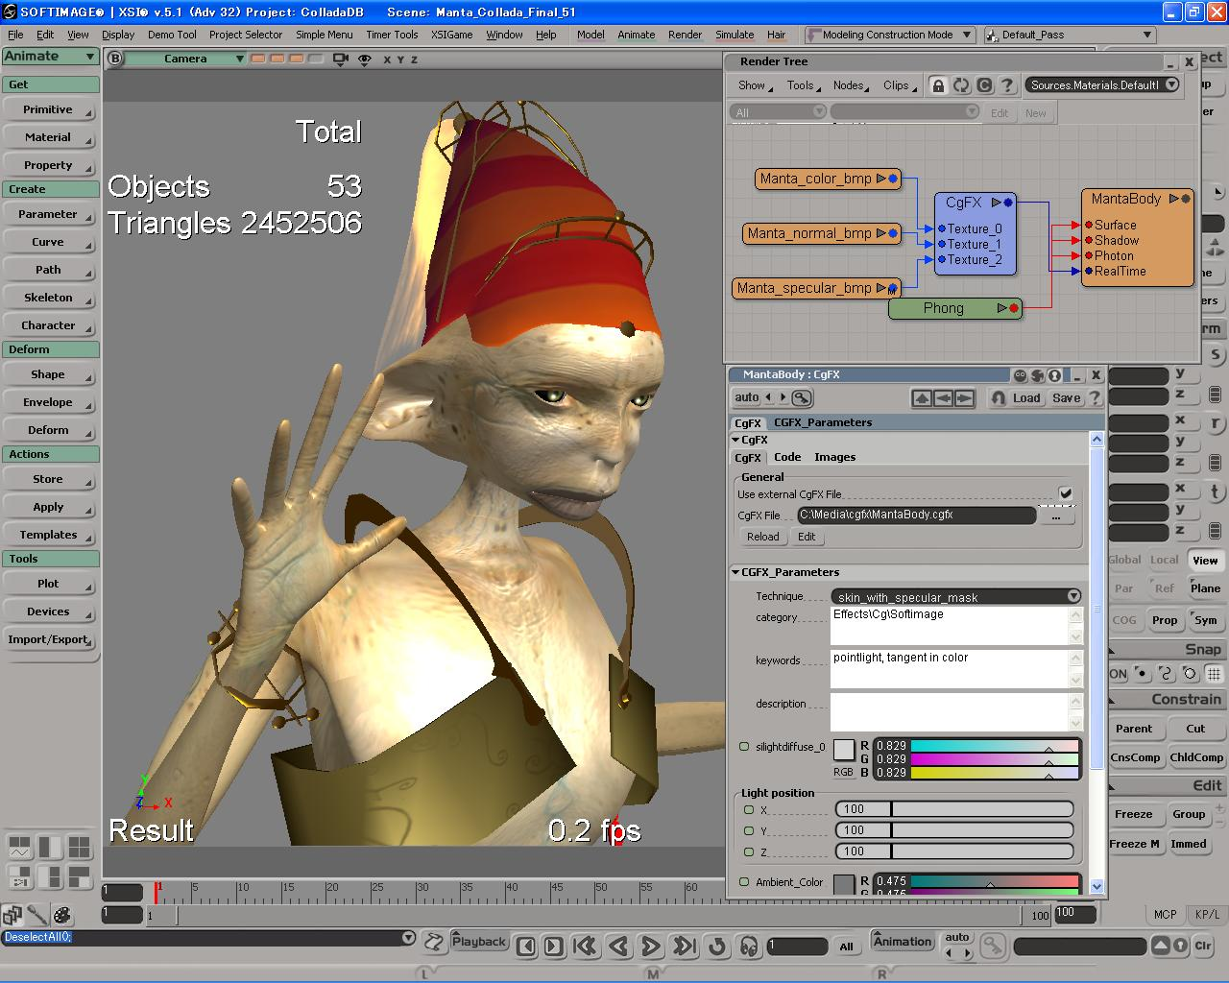
CgFX を使ったモデル

Slide 19
有難う御座いました。

